Slide 1
ReRoad
2013184039 홍보성
2013184012 서정주
2013184022 이정섭

Slide 2
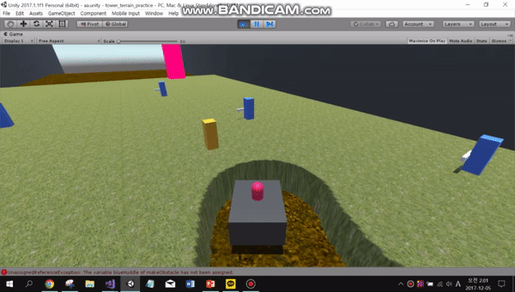
컨셉 : 플레이어가 길을 만드는 신개념 디펜스 게임
장르 : 타워 디펜스
플랫폼 : PC (스팀 출시 예정)

Slide 3
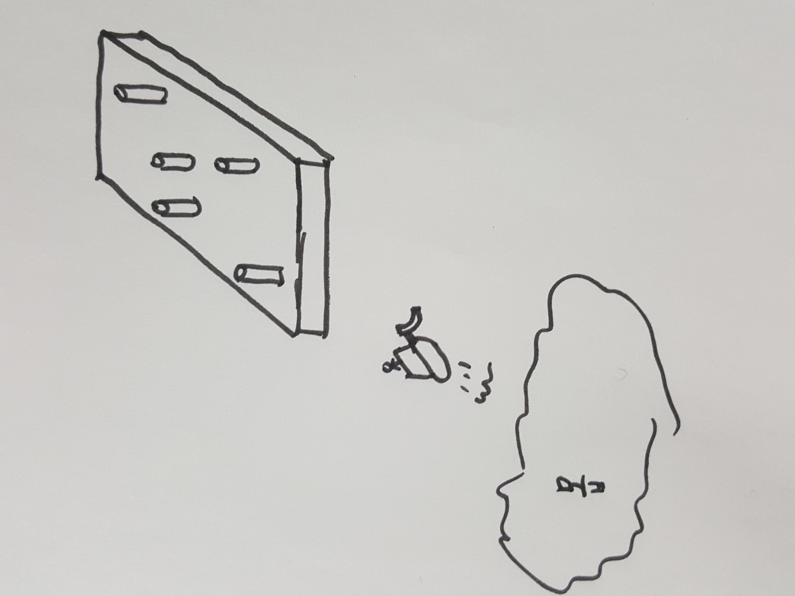
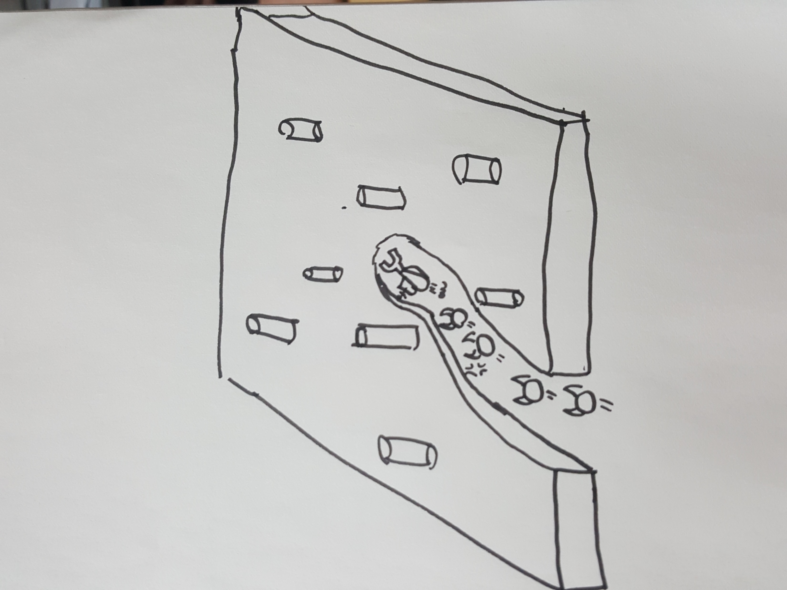
게임 소개
게임이 시작되면 플레이어는 쫓아오는 몹들을 피해 타워지대에 길을 만들면서 목적지까지 가야한다.

Slide 4
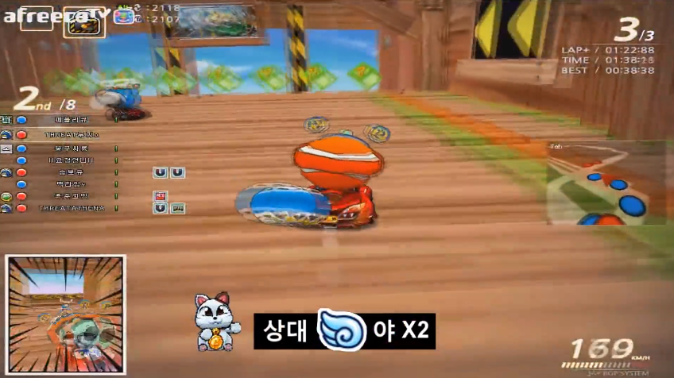
적과의 거리가 가까워졌을 때
캐릭터 뒤의 상황을 보여주는 창을 띄워 준다.
적의 사운드를 크게 들려 준다.

Slide 5
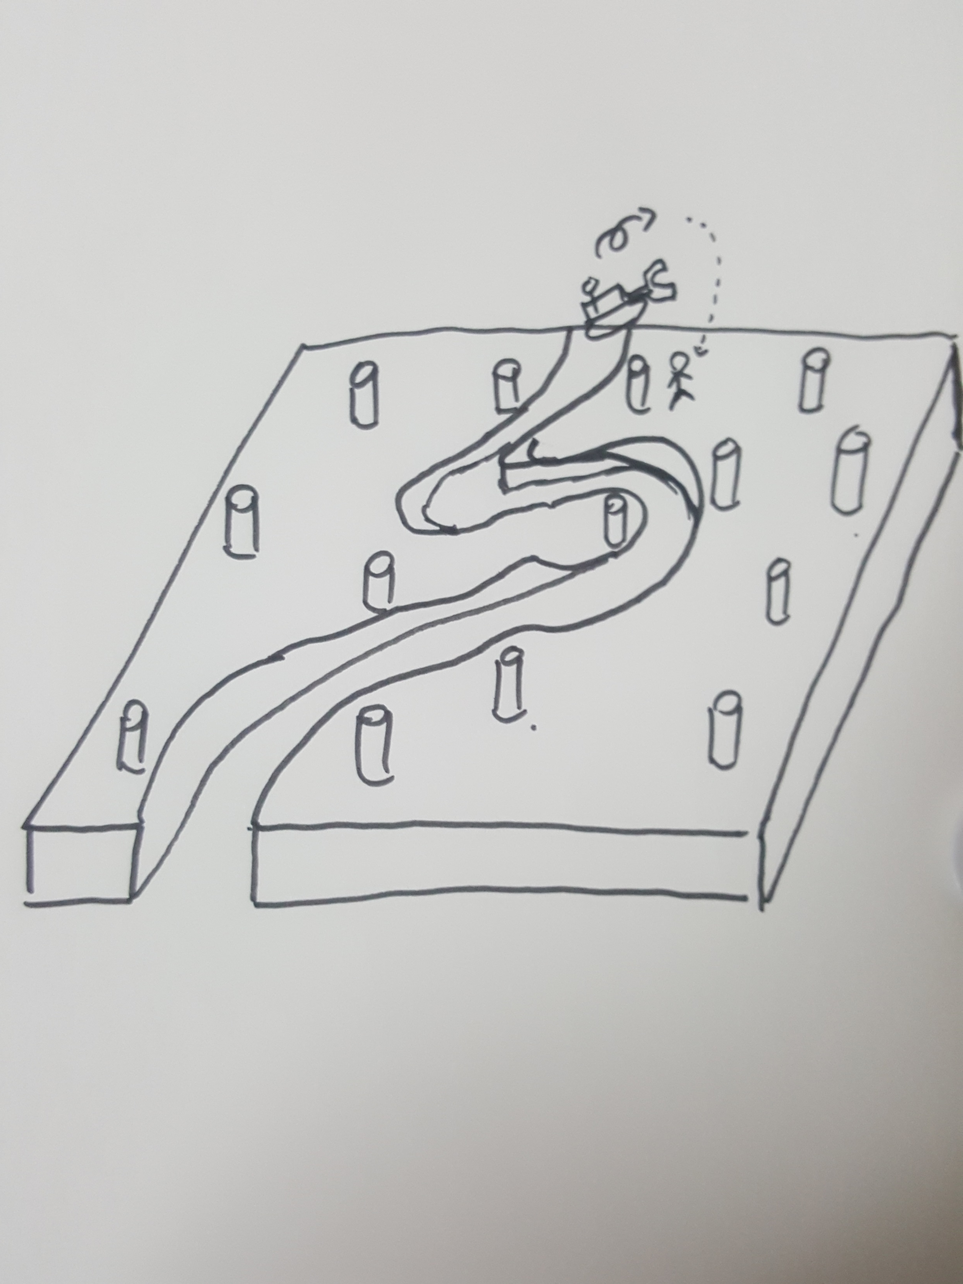
게임 소개
목적지까지 도착하면, 플레이어는 차에서 내린다.
안 쓰는 타워를 해체하여, 새로운 타워를 건설하여,
추가적으로 오는 적들을 방어해야 한다.

Slide 6
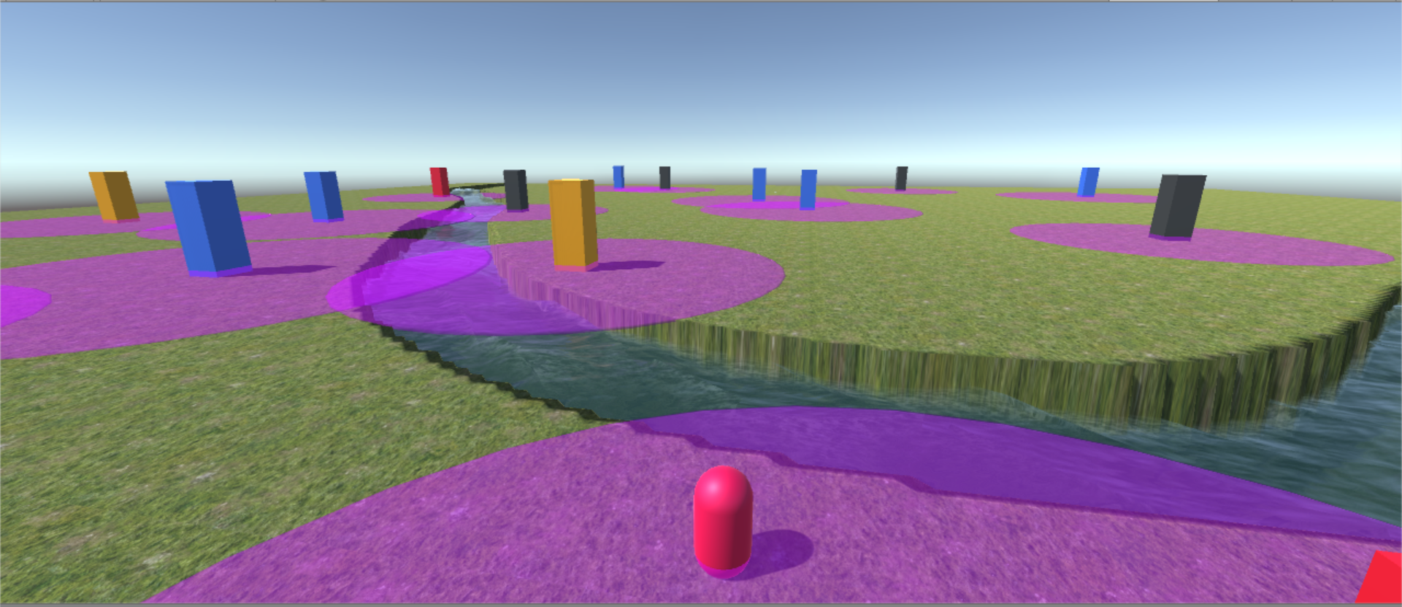
게임 소개
특정 스킬 사용 시, 만들어진 길에 물을 흘려 보내 몹들을 쓸어버린다.

Slide 7
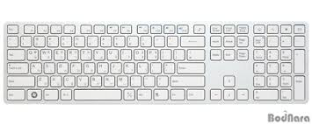
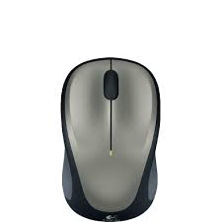
게임 조작
오브젝트 선택
회전, 이동

Slide 8
WHY ??
기존에 틀에 박힌 디펜스 게임에서 벗어나자 !
플레이어가 직접 길을 만들어 나갈 수 있다면 ?
기존에 없던 새로운 게임플레이와 그에 맞는 기술 구현을 통해 대중들의 이목을 사로잡기 위함!

Slide 9
For What ??
Unity 엔진을 활용하여 완성도 높은 게임 제작
Steam에 출시하여 수익 창출
-> 졸업작품에선 베타버젼 까지 작업

Slide 10
HOW ??
Dynamic Terrain을 구현하여 플레이어가 직접 길을 만들게 하자
물의 움직임, 지형 등을 자체 제작 셰이더를 통해 특색있게 표현하자
실시간으로 변하는 지형에서 적들이 플레이어를 쫓아오게 하는 A* 알고리즘을 구현하자 (Navigation Mesh 기반)

Slide 11
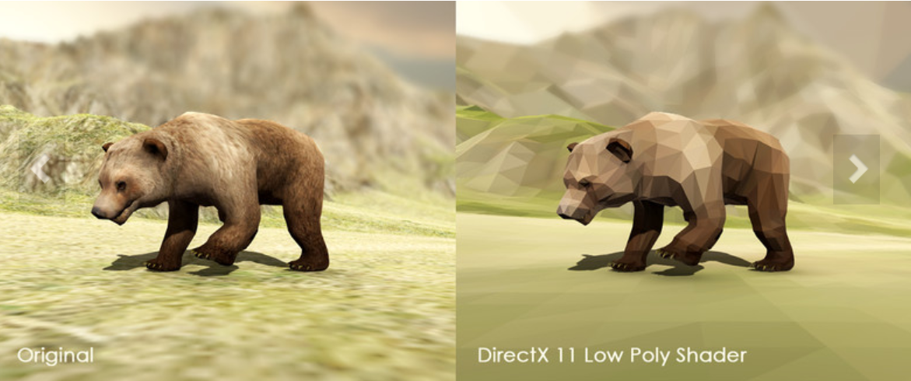
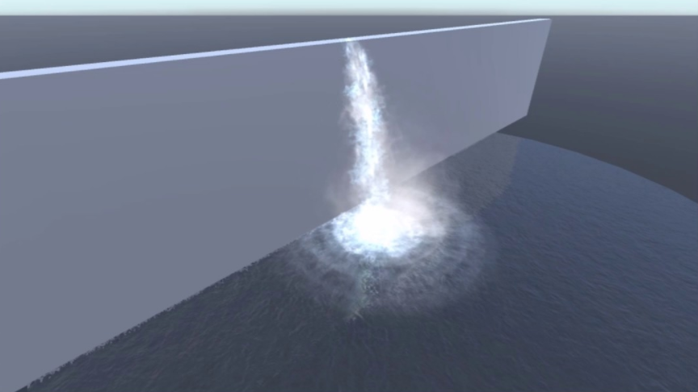

Slide 12
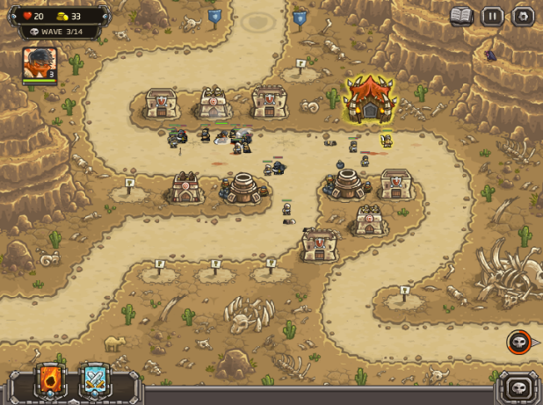
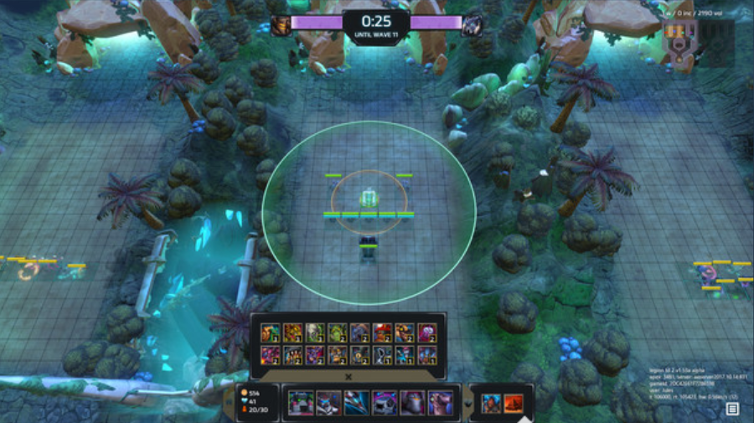
Difference
( 킹덤 러쉬 ) ( 레전 TD 2 )
일반적으로 적이 나오는 길이 이미 있는 디펜스 게임들과는 달리,
플레이어가 직접 길을 만들고 자신이 만든 길 위에서 타워 및 캐릭터를 조작하여 적을 막는다.

Slide 13
Tools
Unity Engine
Visual Studio
3ds Max
Photoshop CS6
Zbrush

Slide 14
Tools
개발 내용 | 1월 | 2월 | 3월 | 4월 | 5월 | 6월 | 7월 | 8월 | 9월
타워 구현 |  |  |  |  |  |  |  | 테스트 및 버그 수정
맵 제작
물 셰이더 구현
지형 셰이더 구현
몬스터 구현
A* 알고리즘구현
네트워크 프레임워크 구현
UI 구현
모델링
애니메이션
서정주 | 홍보성 | 이정섭

Slide 15
Thank You !

